Slide 1
Prevendo desempenho no ENEM através de fatores socioeconômicos
Gustavo Coelho
Andre Pessoa
Gerardo Paucar

Slide 2
Contexto do tópico escolhido
Desigualdade socioeconômica brasileira
Impacto da desigualdade na educação
Por que o ENEM?
Dados abertos
Inclui diversas camadas sociais
Registro detalhado dos candidatos

Slide 3
Objetivos
Prever se desempenho será abaixo da média
Métricas de avaliação: Precisão e Recall
Mínimo esperado: >50%
Máximo esperado: <90%
Definir Clusters através das variáveis usadas no modelo
Menor quantidade possível de atributos
Modelo deve ser justo (Data Fairness)

Slide 4
Estrutura da Apresentação
Carregamento e pré-processamento
Análise Exploratória
Feature Engineering
Seleção de variáveis
Análise Preditora
Clusterização
Conclusões

Slide 5
Corregamento e pré-processamento
1
Corregando os dados e realizando os devidos tratamentos

Slide 6
Sobre os dados
Formato: csv
Removendo NAs
5.095.270 registros
3.702.007 registros
136 atributos
Removendo treineiros
Tamanho: 3,1 GB
3.174.308 registros

Slide 7
Filtrando atributos
Variáveis claramente irrelevantes
E.g. código da prova, respostas, cadeira para destro, etc.
Variáveis com muitos valores ausentes
E.g. Município da Escola atual
Resultado final: 35 atributos

Slide 8
Definindo a variável alvo
Definição da variável alvo a partir das notas disponíveis

Slide 9
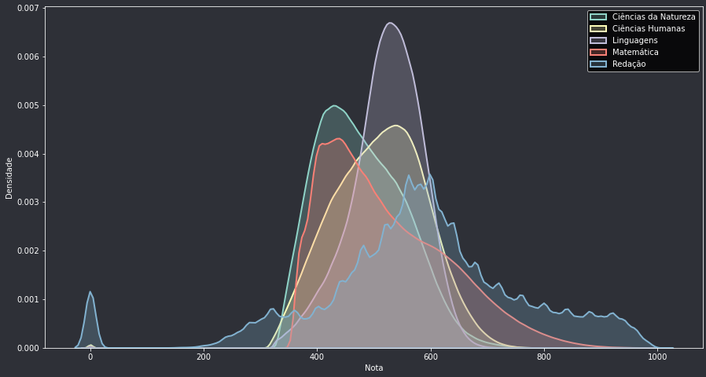
Distribuição de notas dos candidatos por disciplinas

Slide 10
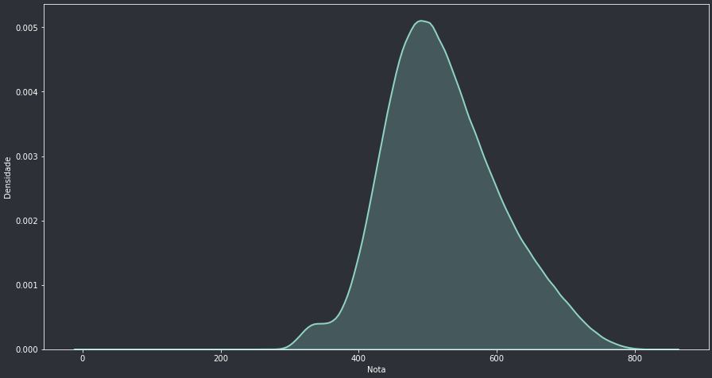
Variável alvo:
Nota > 521.84: 0
Nota < 521.84: 1
Distribuição da nota média dos candidatos. Média em 521.84

Slide 11
Análise Exploratória
2
Identificando padrões visuais

Slide 12
Alto grau de relação
Variáveis com aparente alto grau de relação com a variável alvo

Slide 13
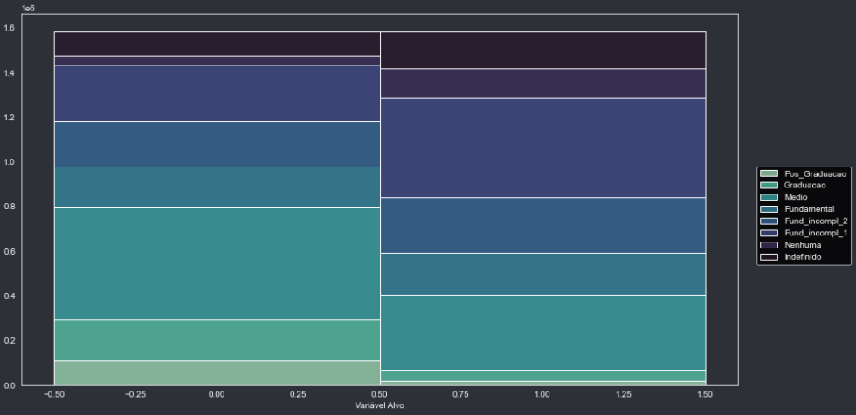
Relação entre escolaridade do pai e a variável alvo

Slide 14
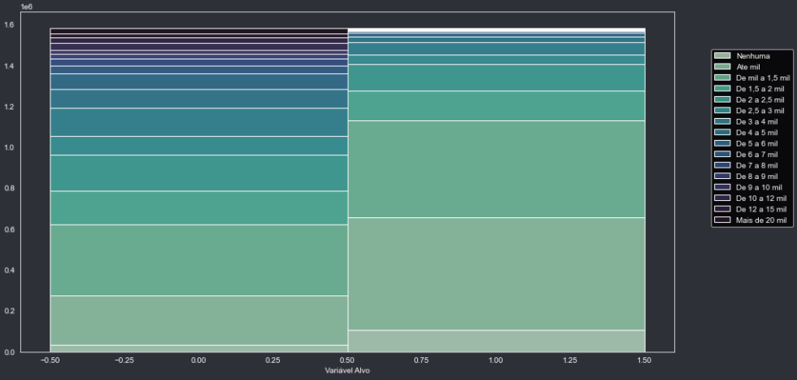
Relação entre renda familiar e a variável alvo

Slide 15
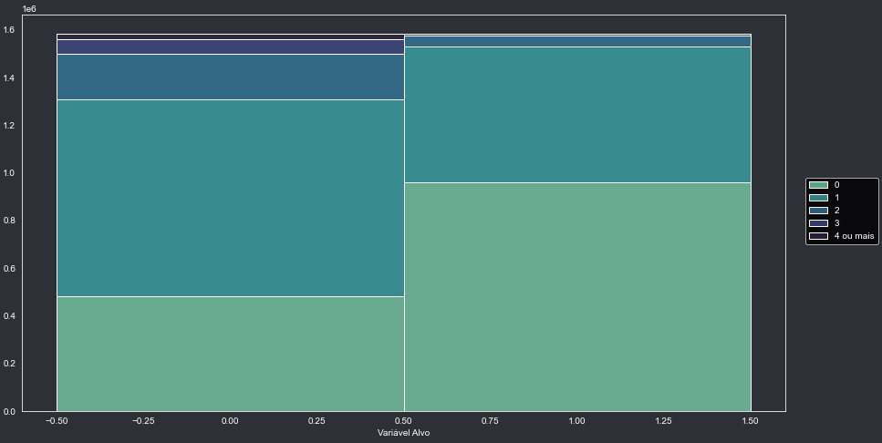
Relação entre número de computadores na residência e a variável alvo

Slide 16
Baixo grau de relação
Variáveis com aparente baixo grau de relação com a variável alvo

Slide 17
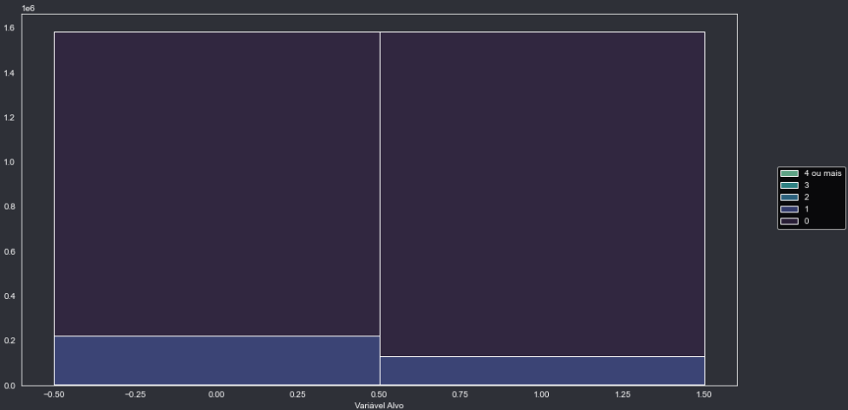
Relação entre número de secadoras de roupa na residência e a variável alvo

Slide 18
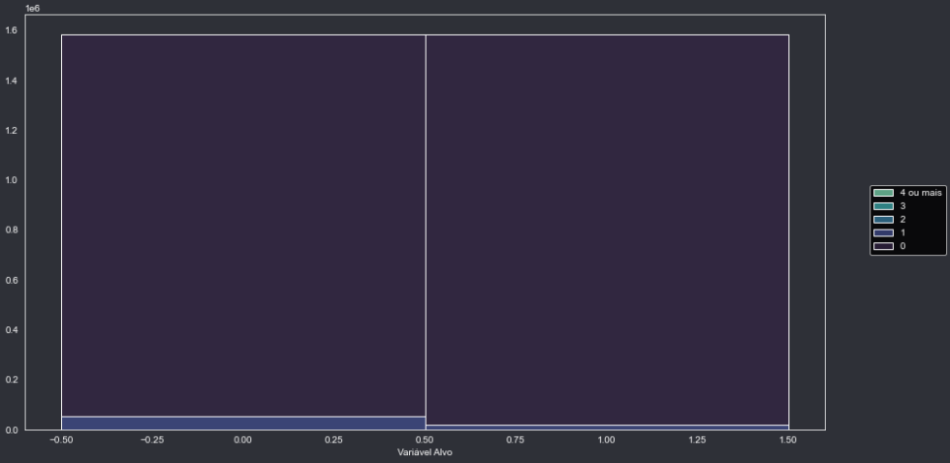
Relação entre número de lava-louças na residência e a variável alvo

Slide 19
Feature Engineering
3
Extraindo conhecimento dos dados

Slide 20
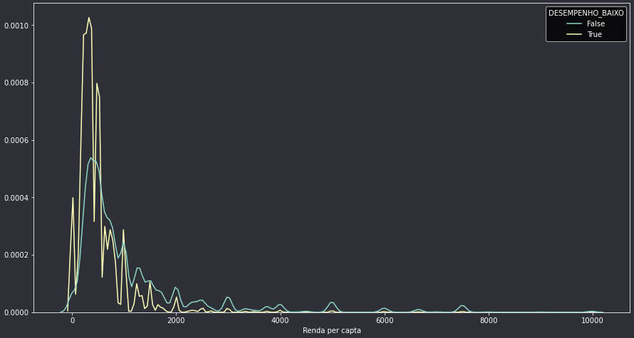
Renda per capta: Renda familiar / Número de pessoas na residência

Slide 21
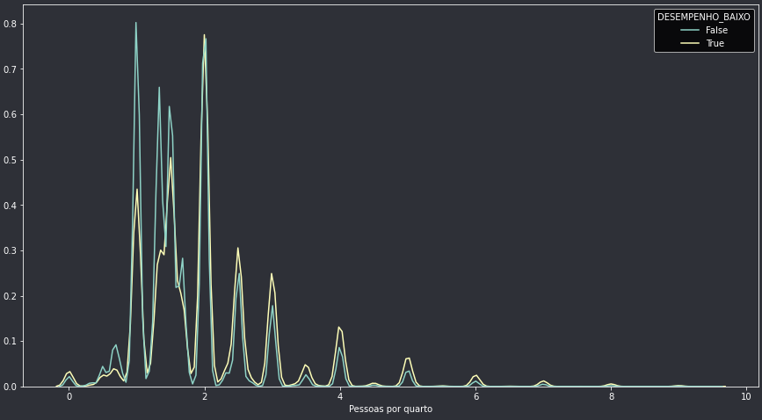
Pessoas por quarto: Número de pessoas na residência / Número de quartos

Slide 22
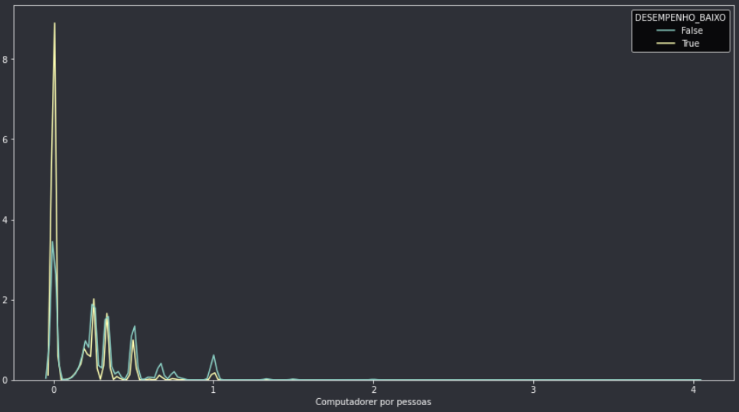
Computadores por pessoa: Número de computadores / Número de pessoas na residência

Slide 23
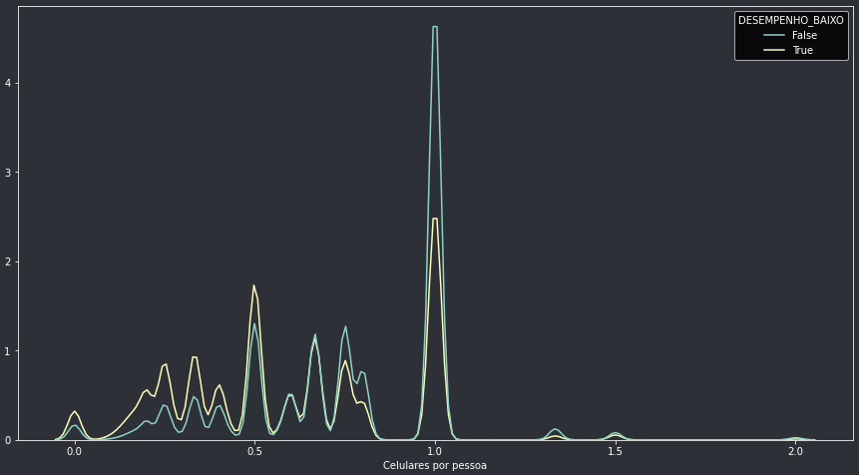
Celulares por pessoa: Número de celulares / Número de pessoas na residência

Slide 24
Tratamento de variáveis discretas
(Resulta em muitas variáveis)
Opção 1: One hot encoding
Opção 2: Tratar como hierárquicas (Weight of evidence)
$$WOE=\ln\left({P_{\left(True\right)}}/{P_{\left(False\right)}}\right)$$
Exemplo:
Encoder “Naïve” | Escolaridade do Pai
0 | A
1 | B
2 | C
3 | D
4 | E
5 | F
6 | G
7 | H
WOE | Escolaridade do Pai
1.71 | A
0.58 | B
0.42 | H
0.20 | C
0.01 | D
-0.39 | E
-1.35 | F
-1.71 | G

Slide 25
Seleção de variáveis
4
Análise de importância

Slide 26
Data Fairness
Como tratar variáveis sensíveis

Slide 27
Data Fairness
“Weapons of Math Destruction” (Cathy O’Neil):
Modelo opaco (não interpretável)
Modelo retroalimenta desigualdades
Modelo tem capacidade de crescer exponencialmente

Slide 28

Índice Gini
Análise de importância através do ganho de informação das variáveis através de:
$$Índice Gini=1−\sum_{j}{{\left[p_{\left(j|t\right)}\right]}^{2}}$$
Limitações: Distorção em variáveis de alta cardinalidade

Slide 29
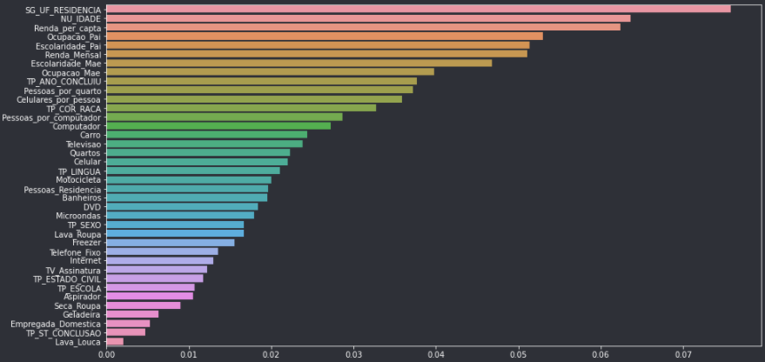
Índice Gini das variáveis preditoras

Slide 30
Importância por permutação
Análise de importância através da permutação randômica das variáveis preditoras
Limitação: Dependente do modelo escolhido como referência

Slide 31
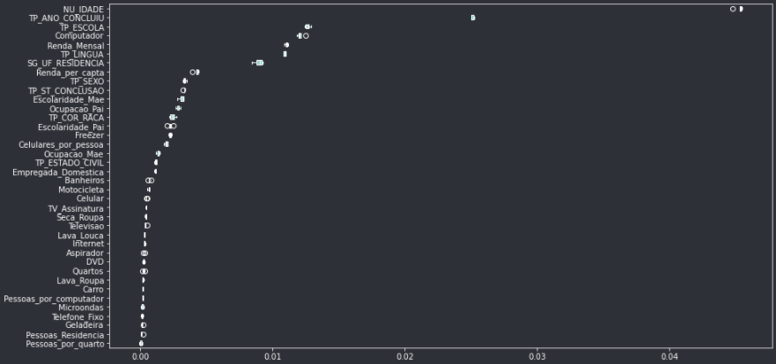
Importância por permutação usando Classificador XGBoost

Slide 32
Seleção por remoção recursiva
Remoção de variáveis recursivamente de acordo com alguma métrica de importância

Slide 33
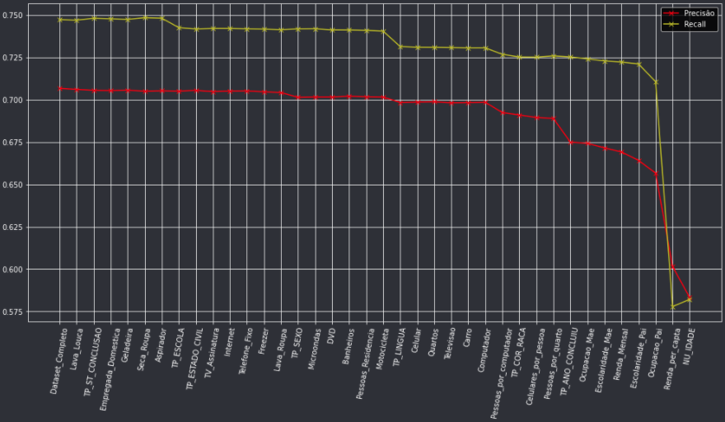
Desempenho do modelo ao remover recursivamente variável de menor Índice Gini

Slide 34
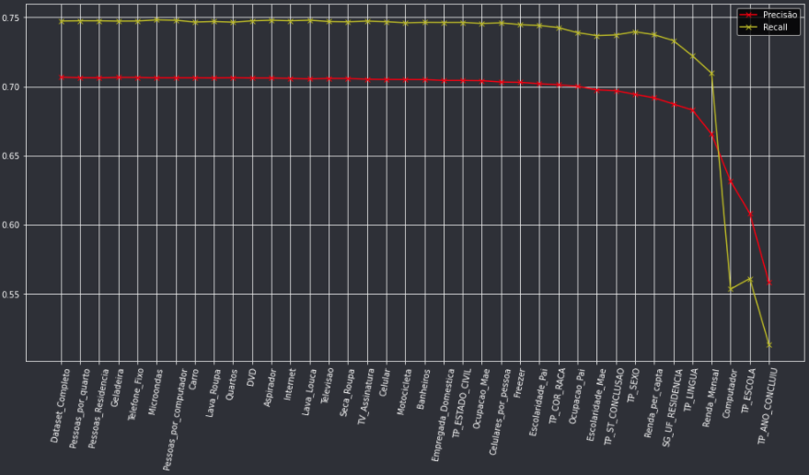
Desempenho do modelo ao remover recursivamente variável de menor Importância por permutação

Slide 35
Backward Feature Selection
Considera todas as variáveis
Remove qualquer variável, constrói modelo e computa sua precisão
Inclui novamente a variável e remove a seguinte
Repete até que todas as variáveis tenham sido testadas
Remove a variável que a exclusão tenha resultado na melhor precisão
Repete até que não existam mais variável para remover

Slide 36
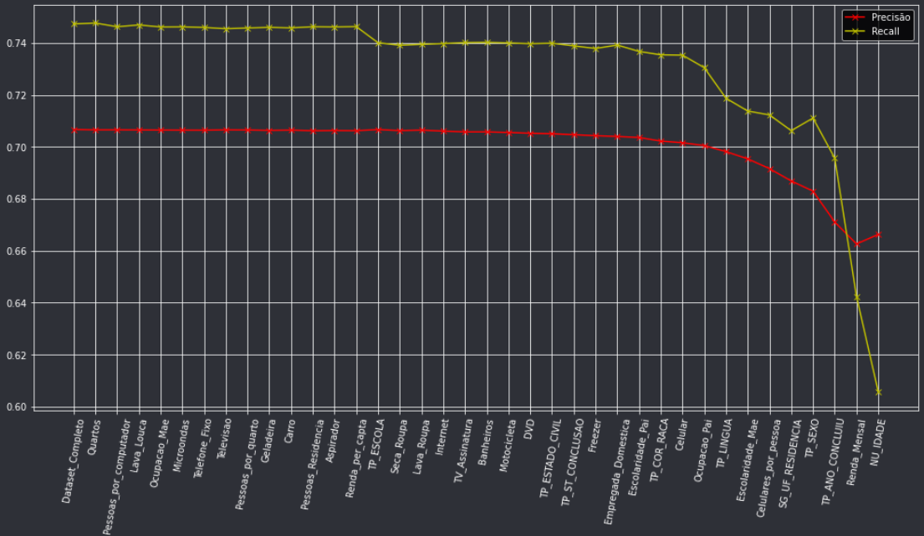
Resultados do Backward Selection por variável removida

Slide 37
Comparação entre métodos
Método | Precisão | Recall | Número de variáveis
Remoção Recursiva (Permutação) | 70,42% | 74,56% | 15
Backward Feature Selection | 70,62% | 74,63% | 24
Método escolhido

Slide 38
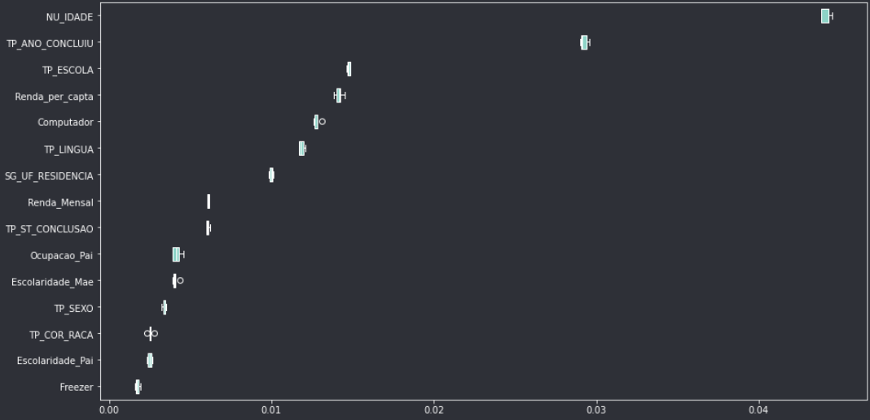
Impotância por Permutãção dos atributos mantidos ao final da seleção

Slide 39
Análise Preditora
5
Prevendo desempenho

Slide 40
Precisão: XX,XX%
Recall: XX,XX%
Resultado do modelo

Slide 41
Arvore de decisão do modelo

Slide 42
Redução de dimensionalidade
Usando PCA (Principal Component Analysis) para visualização bidimensional dos dados

Slide 43
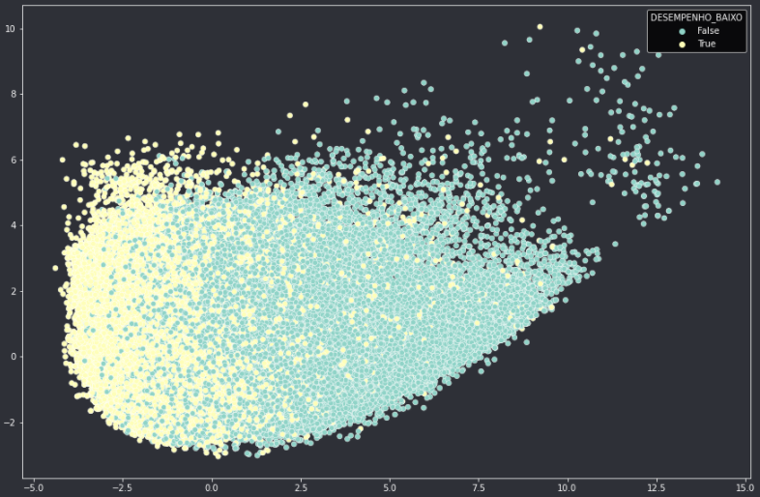
Visualização bidimensional da variável alvo através de PCA (Variância Explicada de 38%)

Slide 44
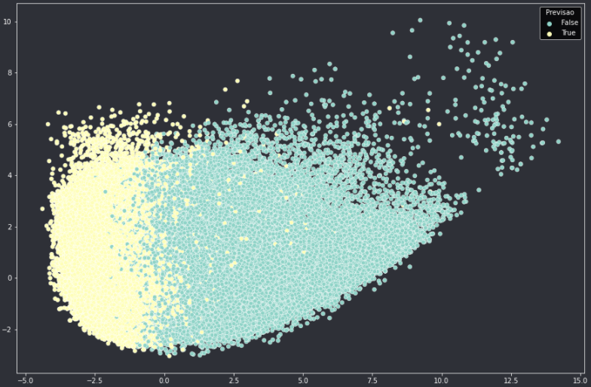
Visualização bidimensional das previsões

Slide 45
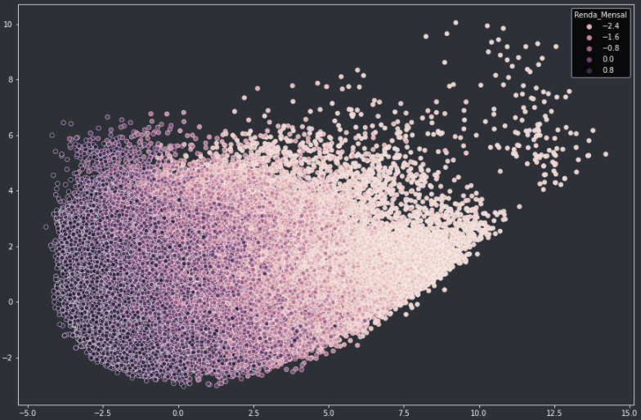
Visualização bidimensional da Renda Mensal familiar

Slide 46
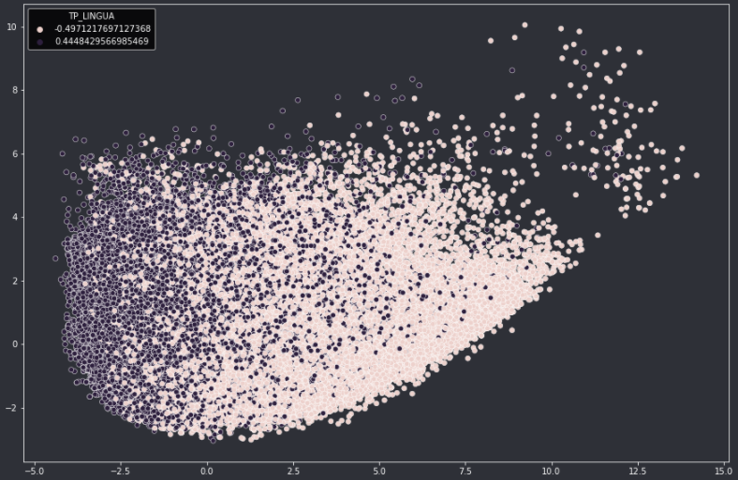
Visualização bidimensional da língua estrangeira escolhida

Slide 47
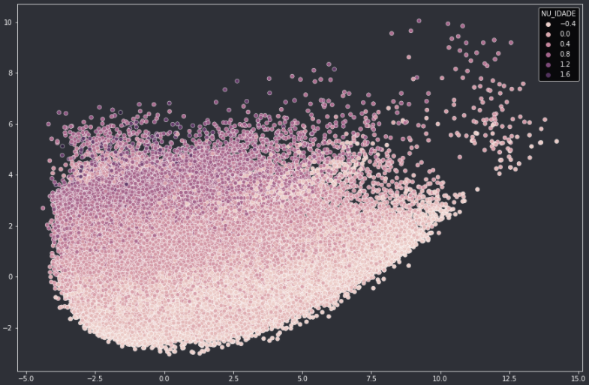
Visualização bidimensional da idade

Slide 48
Clusterização
6
Segmentando os candidatos com K-Means

Slide 49
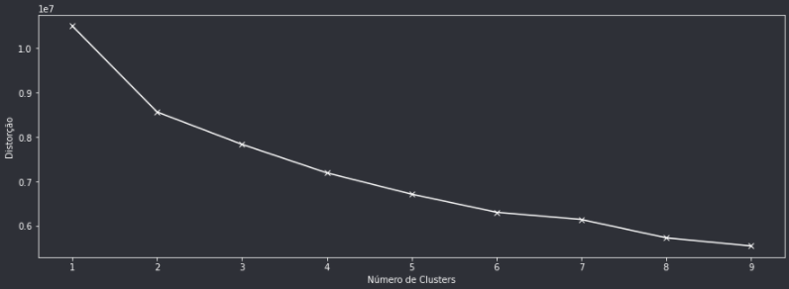
Ponto de maior curvatura
Método Elbow para definição do número de Clusters

Slide 50
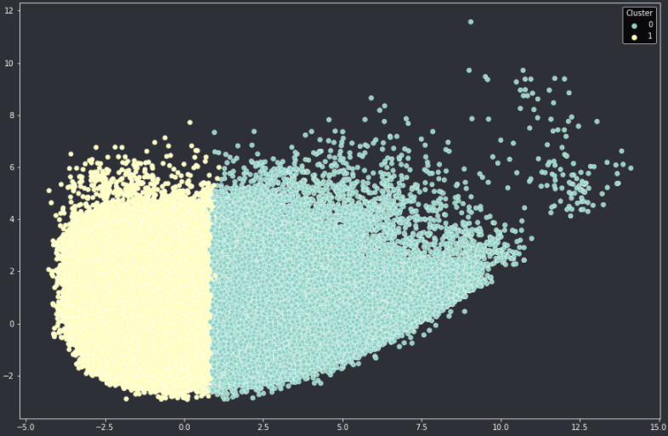
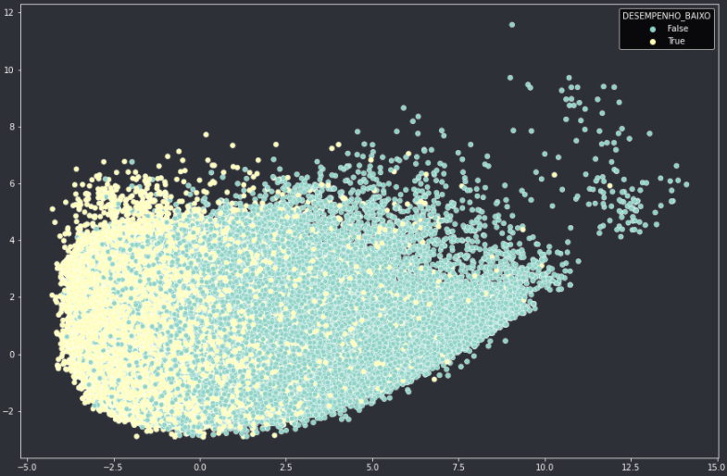
Clusters
Variável Alvo
Estatísticas do Cluster 1:
Estatísticas do Cluster 0:
73% do conjunto de dados
61% abaixo / 39% acima da média
27% do conjunto de dados
20% abaixo / 80% acima da média
Dividindo o conjunto de dados em dois Clusters

Slide 51
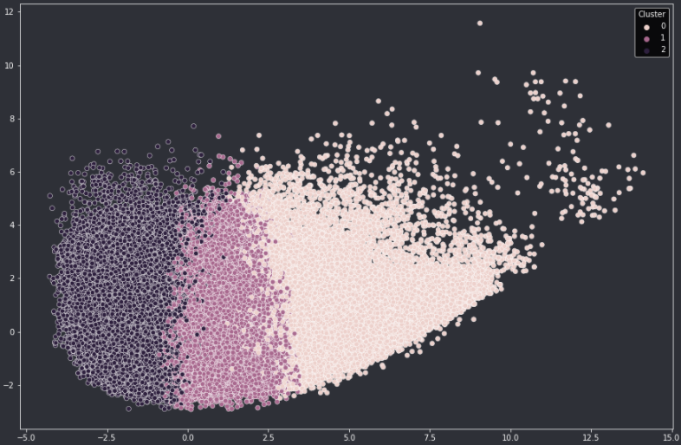
Clusters
Variável Alvo
Estatísticas do Cluster 0:
Estatísticas do Cluster 1:
Estatísticas do Cluster 2:
50% do conjunto de dados
68% abaixo / 32% acima da média
40% do conjunto de dados
38% abaixo / 62% acima da média
10% do conjunto de dados
10% abaixo / 90% acima da média
Dividindo o conjunto de dados em três Clusters

Slide 52
Conclusões
7
Análise final e sugestões para trabalhos futuros

Slide 53
Conclusões
Fatores socioeconômicos identificam 74% de candidatos com desempenho abaixo da média com 70% de precisão
Dos 39 atributos, 15 são suficientes para definir modelo
Modelo…
Clusterização…

Slide 54
Sugestões para próximos trabalhos
Buscar variáveis que representem fatores pedagógicos
E.g. evasão escolar, IDEB, etc.
Repetir análise para cada disciplina individualmente
Analisar outras formas de definir a variável alvo

Slide 55
Obrigado!
Perguntas?

